Slide 1
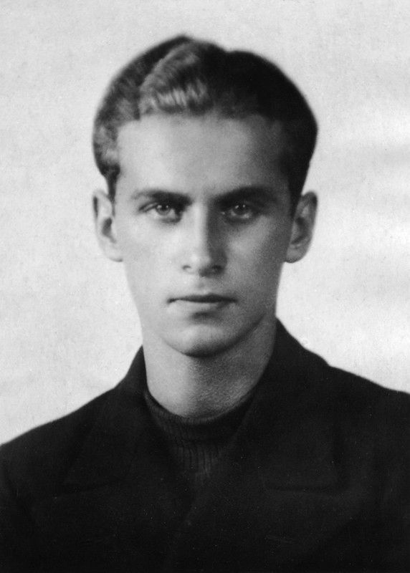
2021 Rok 100 rocznicy urodzin Krzysztofa Kamila Baczyńskiego
Urodzony 22 stycznia 1921r.
Zmarł 4 sierpnia 1944r.

Slide 2
Dzieciństwo Baczyńskiego
Krzysztof Kamil Baczyński urodził się 22 stycznia 1921 roku w Warszawie jako syn nauczycielki Stefanii z Zieleńczyków, pochodzącej z rodziny żydowskiej, oraz znanego międzywojennego krytyka literackiego Stefana Baczyńskiego.
Stosunki między rodzicami poety nie układały się dobrze, co w końcu doprowadziło do separacji.
Więź z matką, która samotnie go wychowywała, pozostanie do końca jedną z najważniejszych relacji w życiu poety.

Slide 3
Oto Baczyński z Rodzicami

Slide 4
A na tych zdjęciach dorastający Kamil z Mamą i Ojcem

Slide 5
https://www.youtube.com/watch?v=KM0JOhJiKNk
„Elegia o chłopcu polskim…” w wykonaniu Grzegorza Wilka

Slide 6
Początki twórczości Baczyńskiego
Baczyński zaczął pisać wiersze już jako uczeń warszawskiego gimnazjum im. Stefana Batorego. Nie był wybitnym uczniem, na świadectwach przeważały trójki. Najwyższe oceny zbierał tylko z rysunków. Po maturze zamierzał zdawać na Akademię Sztuk Pięknych. W szkole średniej Baczyński należał do tajnego ugrupowania socjalistycznego "Spartakus".

Slide 7
Młodość
Należał do harcerstwa.
Zdał maturę w maju 1939 roku, a miesiąc później zmarł jego ojciec…
We wrześniu TEGO ROKU wybuchła wojna.

Slide 8
Okupacja
W okresie okupacji Baczyński mieszkał przy ul. Hołówki. Po utworzeniu w 1940 r. getta w Warszawie, pozostał z matką po aryjskiej stronie. Ryzykowali, gdyż w razie wykrycia żydowskiego pochodzenia, byliby rozstrzelani przez okupantów na miejscu.

Slide 9
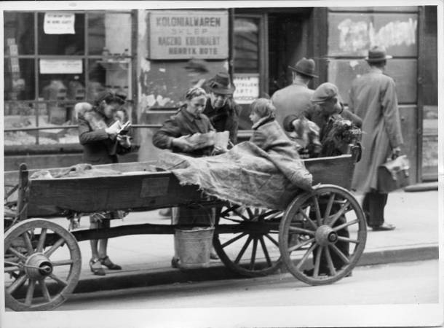
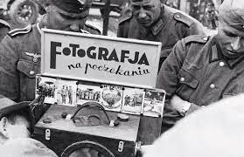
Praca w czasie okupacji
Zajmował się pracą dorywczą: szklił okna, malował szyldy, pracował u węglarza, przyjmował telefonicznie zlecenia w Zakładach Sanitarnych.

Slide 10
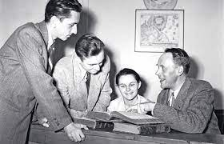
Nauka w czasie okupacji
Od jesieni 1942 do lata 1943 studiował polonistykę na tajnym Uniwersytecie Warszawskim.

Slide 11
https://www.youtube.com/watch?v=brftyIVBy4c
„Pieśń o szczęściu…”
w wykonaniu Meli Koteluk i Czesława

Slide 12
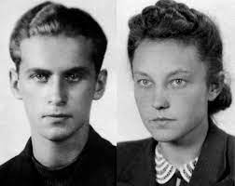
Małżeństwo
W czerwcu 1942 roku Krzysztof Kamil Baczyński ożenił się ze studentką podziemnej polonistyki Barbarą Drapczyńską. Małżeństwo okazało się wyjątkowo dobrane i zgodne.

Slide 13
A to nowożeńcy z Panią Stefanią - matką Baczyńskiego

Slide 14
https://www.youtube.com/watch?v=d5i2-gwqorM
„Znów wędrujemy …”
w wykonaniu Grzegorza Turnaua

Slide 15
Baczyński i walka zbrojna
Podczas okupacji Baczyński ukończył podziemną Szkołę Podchorążych "Agricola", uczestniczył w kilku akcjach sabotażowych, m.in. W kwietniu 1944 w wysadzeniu pociągu niemieckiego na trasie Tłuszcz-Urle.

Slide 16
"Cóż, należymy do narodu, którego losem jest strzelać do wroga z brylantów„ Kazimierz Wyka
Baczyński rwał się do czynnego udziału w akcjach zbrojnych,
choć dowódcy niechętnie ryzykowali życie znanego i cenionego poety.

Slide 17
Poeta okupacyjny
Baczyński w okresie okupacji niemieckiej ogłosił kilka tomików poezji m.in.: "Zamknięty echem", "Dwie miłości”, "Wiersze wybrane" i "Arkusz poetycki”

Slide 18
Poeta - wieszcz katastroficzny
Jego poezja wyraża emocje i los generacji Kolumbów.
Poeta zdawał sobie z tego sprawę, w wierszach często przemawiał w imieniu swoim i całego pokolenia.
Pisał wiersze katastroficzne, chciał opisać czas wojny, przedstawić jej ogromną i niszczycielską siłę oraz wprowadzane nowe, okrutne prawa.

Slide 19
https://www.youtube.com/watch?v=q_yxH5yvhqA
„Z głową na karabinie...”
w wykonananiu Contra Mundum

Slide 20
Baczyński w Batalionie „Zośka”
Od lipca 1943 Baczyński należał do II plutonu batalionu Zośka AK w stopniu starszego strzelca pod ps. Krzysztof.

Slide 21
Chronimy „diamenty”
Rozkazem dowódcy kompanii batalionu "Zośka" pchor. Andrzeja Romockiego, z 1 lipca 1944 Baczyński został zwolniony z pełnionych funkcji „ z powodu małej przydatności w warunkach polowych z jednoczesną prośbą o objęcie nieoficjalnego stanowiska szefa prasowego kompanii.

Slide 22
Żołnierz Baczyński
Chodziło oczywiście o odsunięcie poety od walki.
Baczyński jednak nie skapitulował - kilka dni później przeszedł do harcerskiego batalionu "Parasol" na stanowisko zastępcy dowódcy III plutonu 3. kompanii.
W "Parasolu" przyjął pseudonim "Krzyś".

Slide 23
Baczyński w walce powstańczej
Wybuch Powstania Warszawskiego zaskoczył Baczyńskiego w rejonie pl. Teatralnego, gdzie został wysłany po odbiór butów dla oddziału. Nie mogąc przedostać się do macierzystej jednostki na Woli , przyłączył się do oddziału złożonego z ochotników, którymi dowodził ppor. "Leszek„.

Slide 24
Noc zielona była…
https://www.youtube.com/watch?v=aZ0MXMEwQj8
Fragment filmu „Baczyński”

Slide 25
Śmierć Baczyńskiego
Poeta zginął w Pałacu Blanka 4 sierpnia około godziny 16. Trafił go niemiecki snajper strzelający z gmachu Teatru Wielkiego. 1 września zginęła jego żona - Barbara. Oboje pochowani są na Cmentarzu Wojskowym na warszawskich Powązkach.

Slide 26
https://www.youtube.com/watch?v=qZKCet3JOTc
Był kiedyś inny świat ….
Ania Iwanek & Riya Sokół
ft. Piotr Cugowski - Miasto

Slide 27
W opracowaniu prezentacji skorzystaliśmy z treści i zdjęć zawartych na stronach:
https://warsawtour.pl/powstanie-warszawskie/
https://warszawa.wyborcza.pl/warszawa
https://culture.pl/pl/tworca/krzysztof-kamil-baczynski

